Slide 1
Проектная деятельность учеников начальных классов . Тема: «Подарок городу».
Санкт-Петербург
ГОУ Гимназия № 205 Фрунзенского района
Презентация
учителя Дорофеевой Н.Ш.

Slide 2
Проект состоит из 4 этапов
I Этап
1.Знакомство с архитектурным наследием нашего города.
2.Экскурсионная программа .
II Этап
1.Выбор темы и создание творческих групп.
2.Сбор материала по выбранной теме.
Ш Этап
1.Проектирование.
2.Создание проекта зданий.
1V Этап
1.Защита проекта.

Slide 3
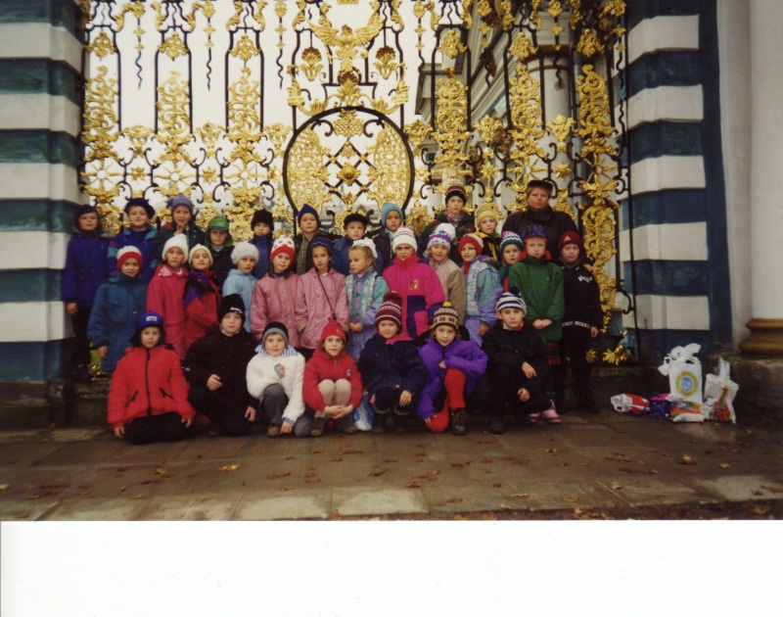
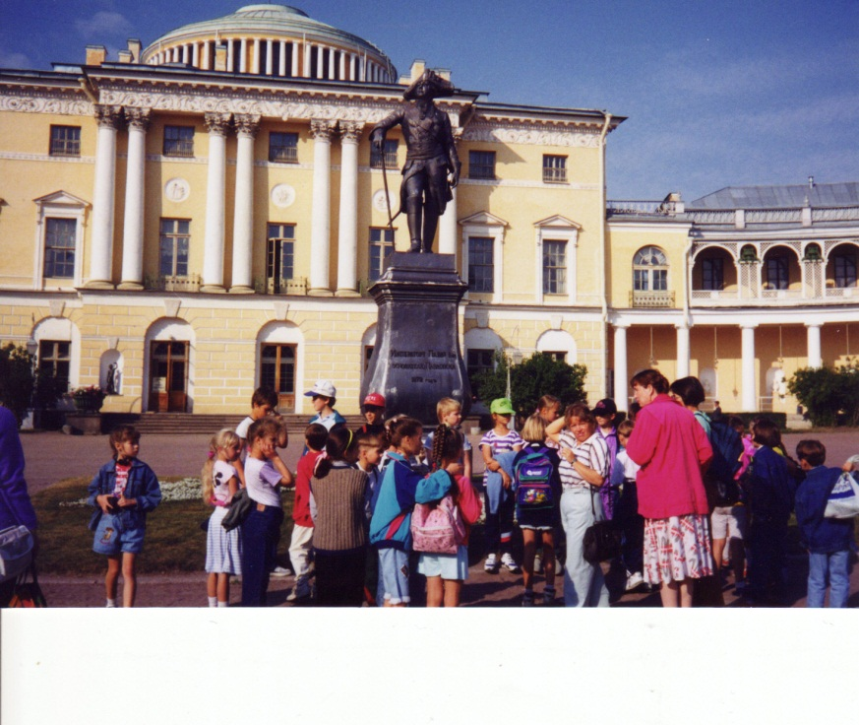
Мы много ездили на экскурсии по городу,но нам повезло,что мы можем посетить и пригороды города.

Slide 4
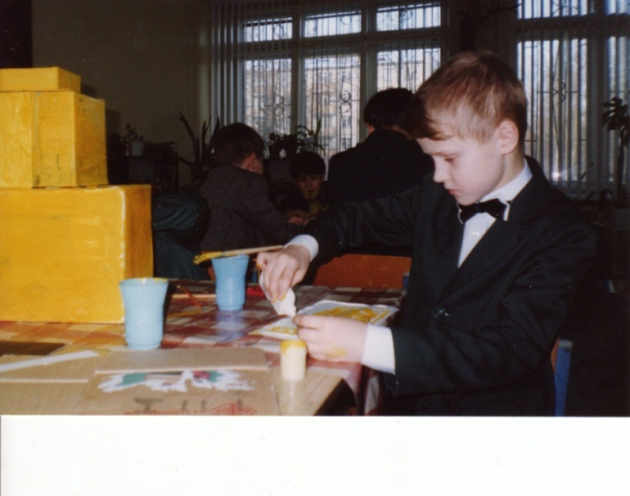
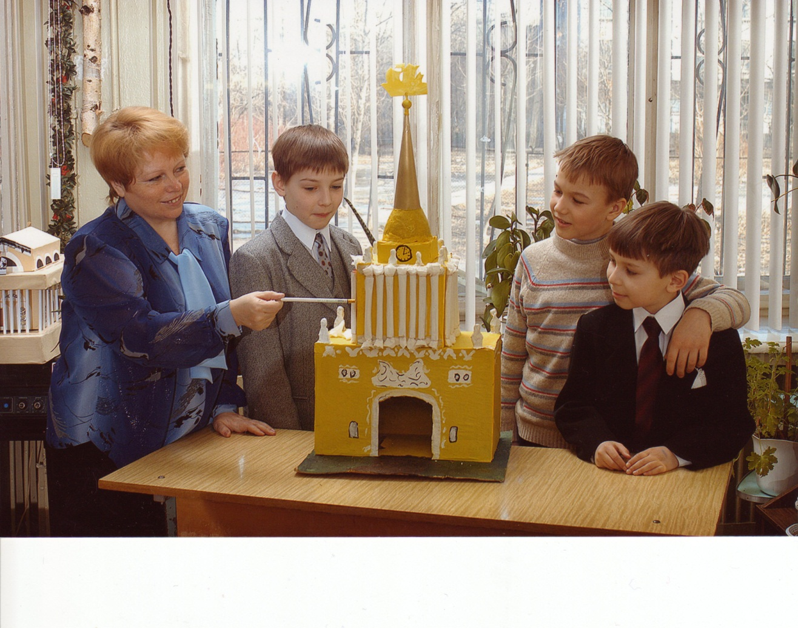
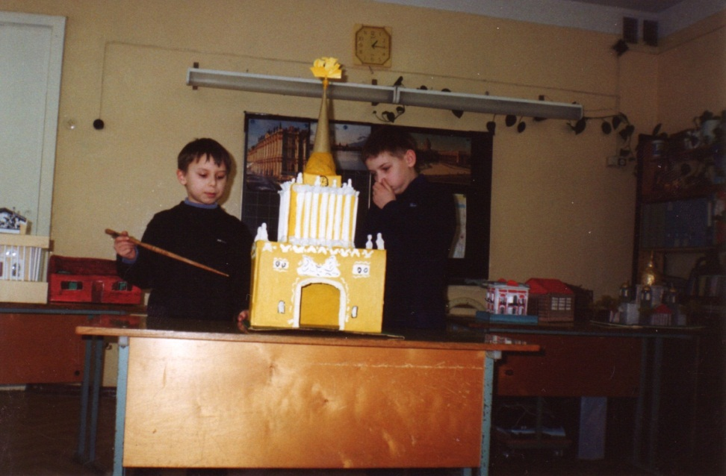
Адмиралтейство.

Slide 5
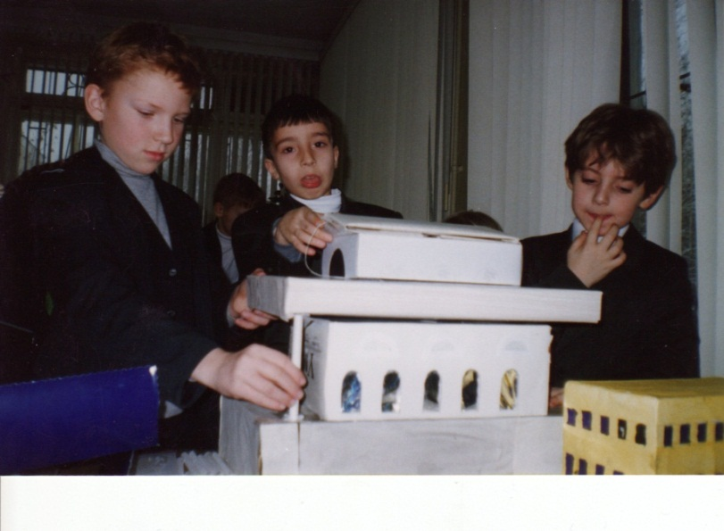
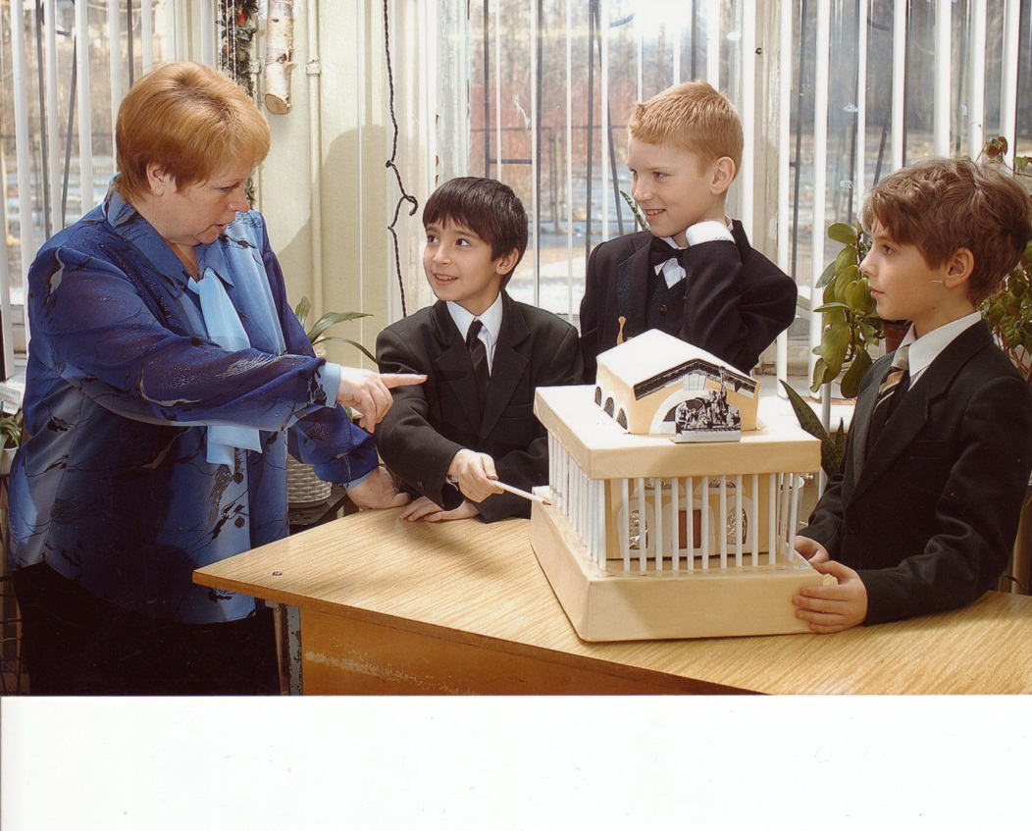
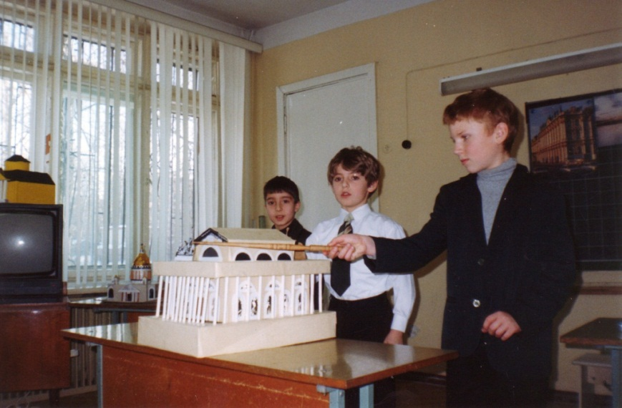
Здание Биржи

Slide 6
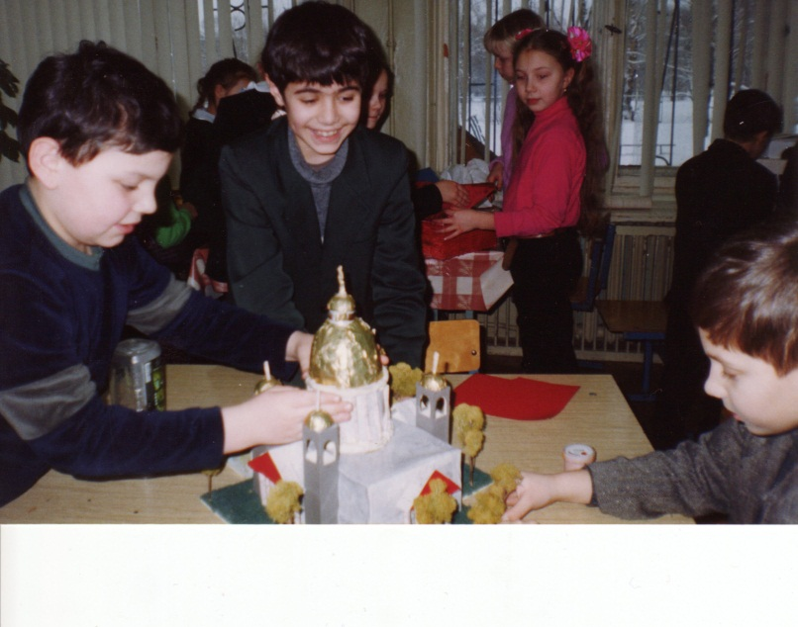
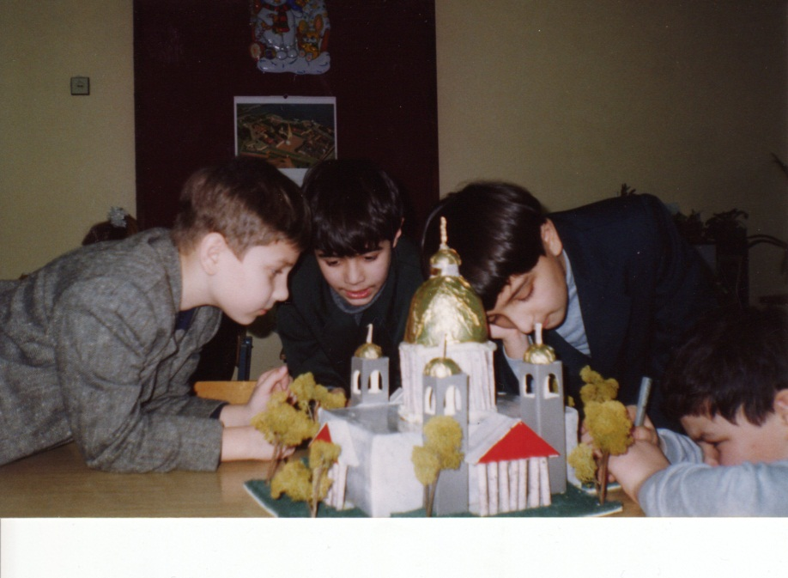
Исаакиевский Собор.

Slide 7
Люблю тебя , Петра творенье…
Р.S. Все работы дети выполняли только в классе и под руководством учителя.
Благодарю всех за внимание.Н.Ш.

